Slide 1
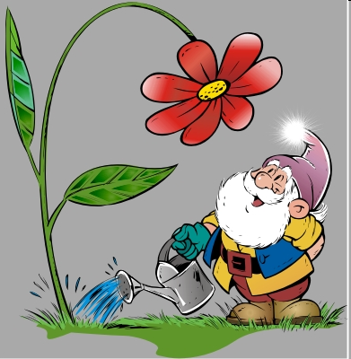
Рифма

Slide 2
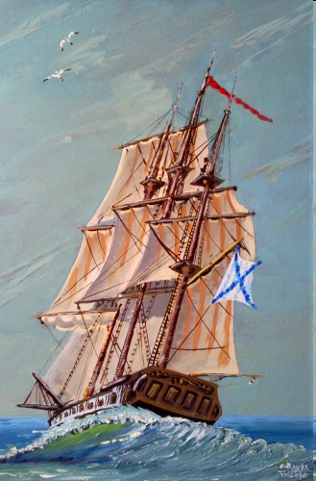
Ветер по морю гуляет И кораблик подгоняет. Он бежит себе в волнах На раздутых парусах.(А. С. Пушкин)
По морю гуляет ветер и подгоняет кораблик. Кораблик бежит по волнам с раздутыми парусами.

Slide 3
Рифма – созвучие концов стихотворных строк. (С. И. Ожегов)
От греч. Рифмос – стройность.

Slide 4
Созвучные слова
ног
звала
рано
ходить
ждала
щенок
ждала
дивана
будить
могла

Slide 6
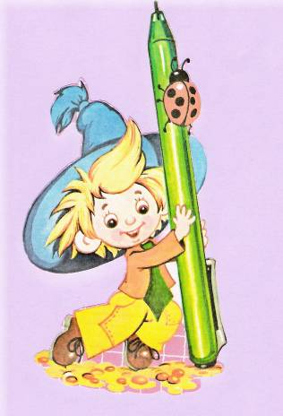
селёдка ракушка оса стрелка лодка тарелка лягушка крючок Мишка верёвка морковка сачок стакан барабан лиса книжка

Slide 7
селёдка лодка стрелка тарелка лягушка ракушка морковка верёвка лиса оса барабан стакан сачок крючок книжка Мишка

Slide 8
Огурцы… Малыши… Поросята… Мушкетёры… Раки… Дети… Щуки… Волки…
спят в овраге, дремлют под корягой, точат шпаги, плавают по дну, в цирк бегут ватагой, растут на грядке, играют в прятки, воют на луну

Slide 9
Огурцы растут на грядке. Малыши играют в прятки. Поросята спят в овраге. Мушкетёры точат шпаги. Раки дремлют под корягой. Дети в цирк бегут ватагой. Щуки плавают по дну. Волки воют на луну.

